Slide 1
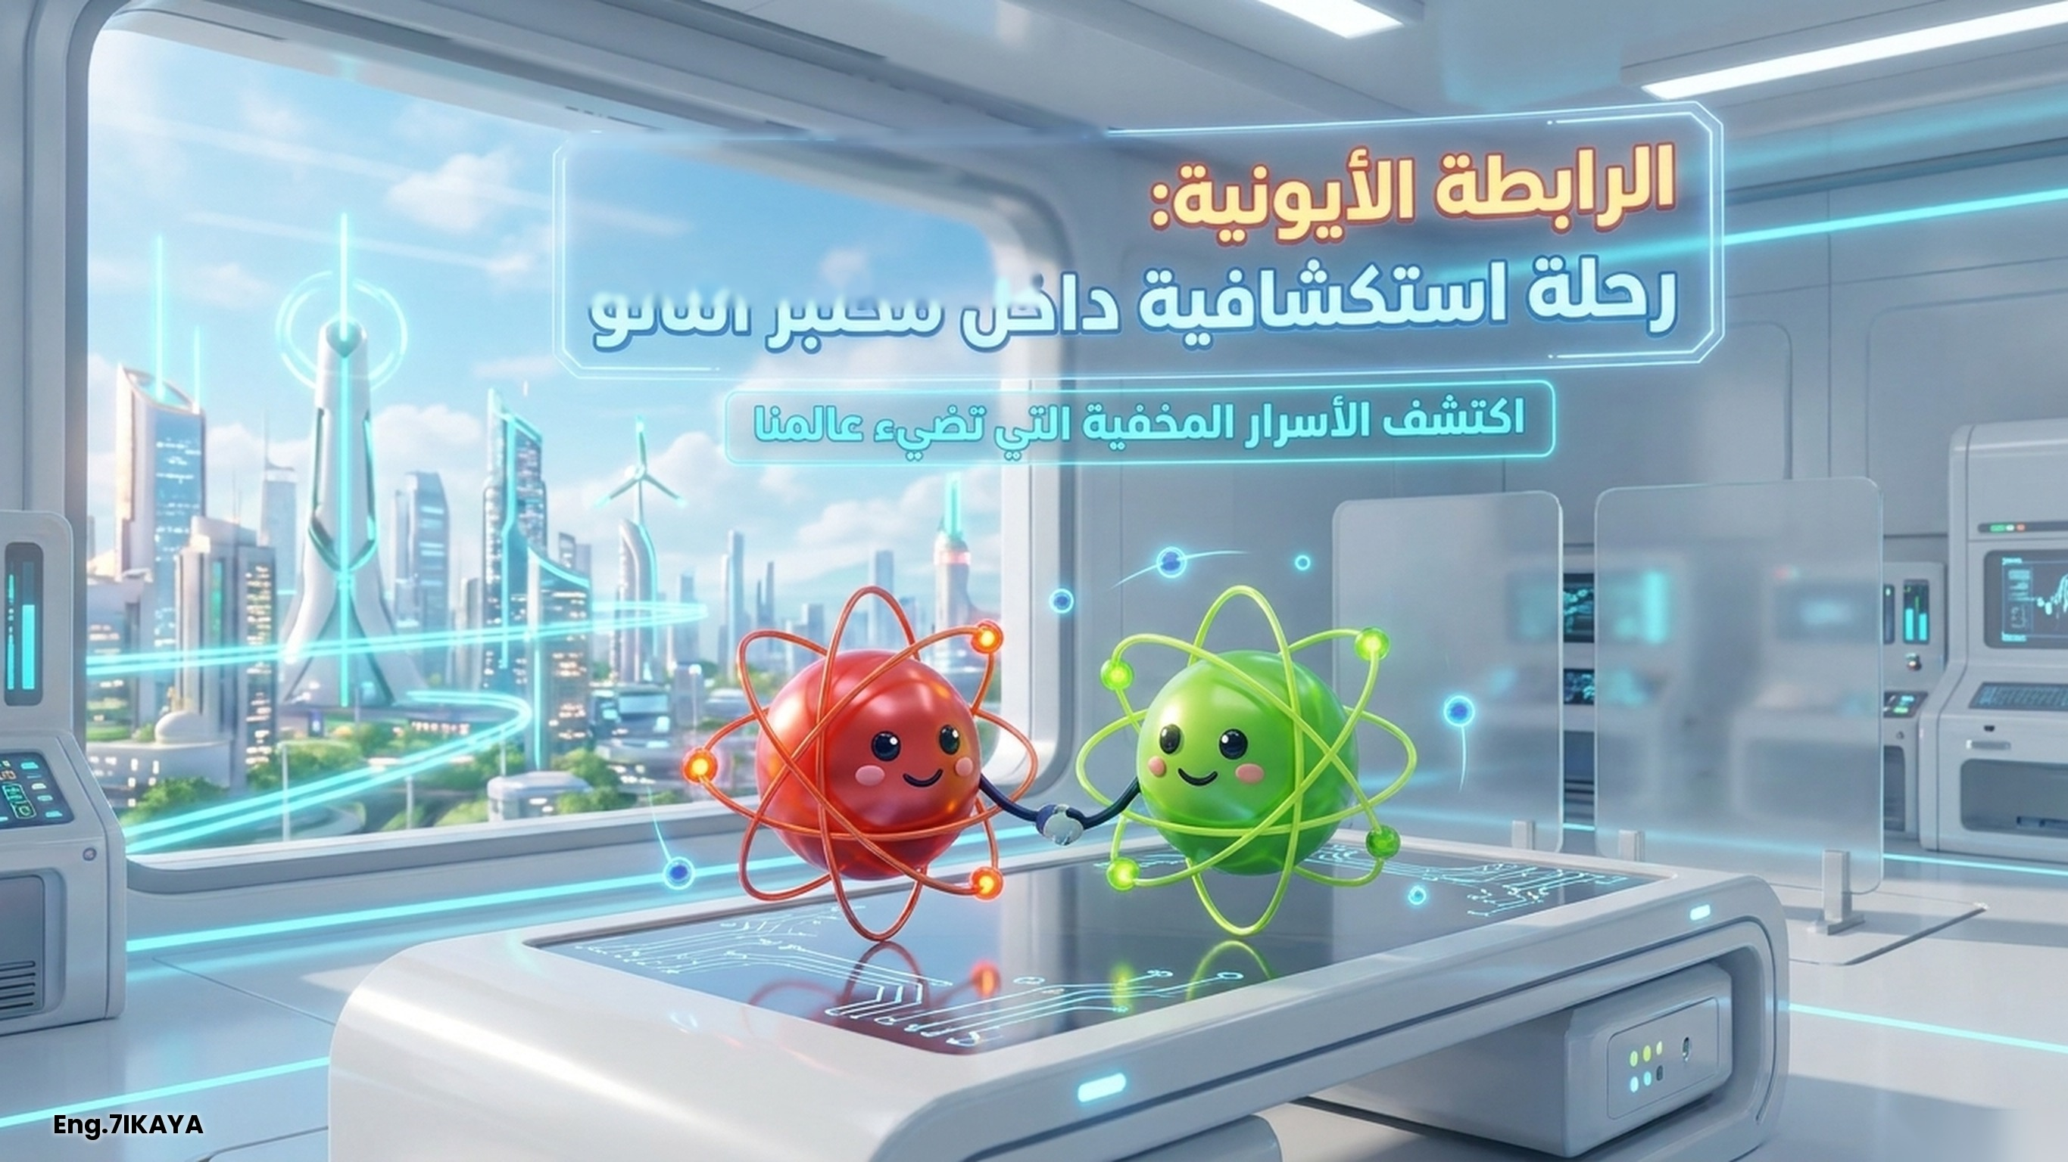
‏الرابطة الأيونية:
‏رحلة استكشافية داخل مختبر النانو
‏اكتشاف الأسرار المخفية التي تضيء عالمنا

Slide 2
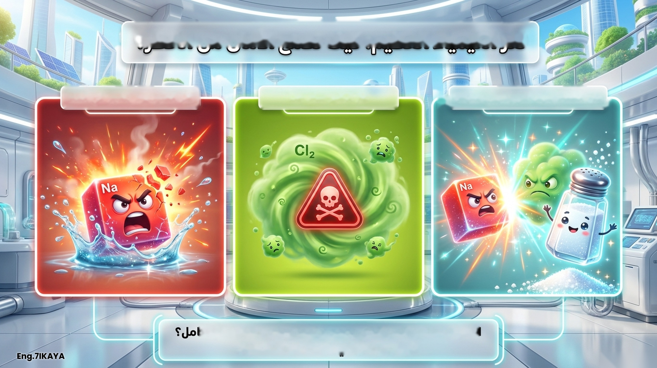
‏لغز الكيميائي العظيم: كيف نصنع الأمان من الخطر؟
‏فلز الصوديوم ينفجر في الماء
‏غاز الكلور سام جداً
‏ملح الطعام (مركب آمن وضروري للحياة!)
‏السؤال: ما هو السر الذي يجمع بينهما ويغير صفاتهما بالكامل؟
‏الجواب يكمن في البحث عن الاستقرار.

Slide 3
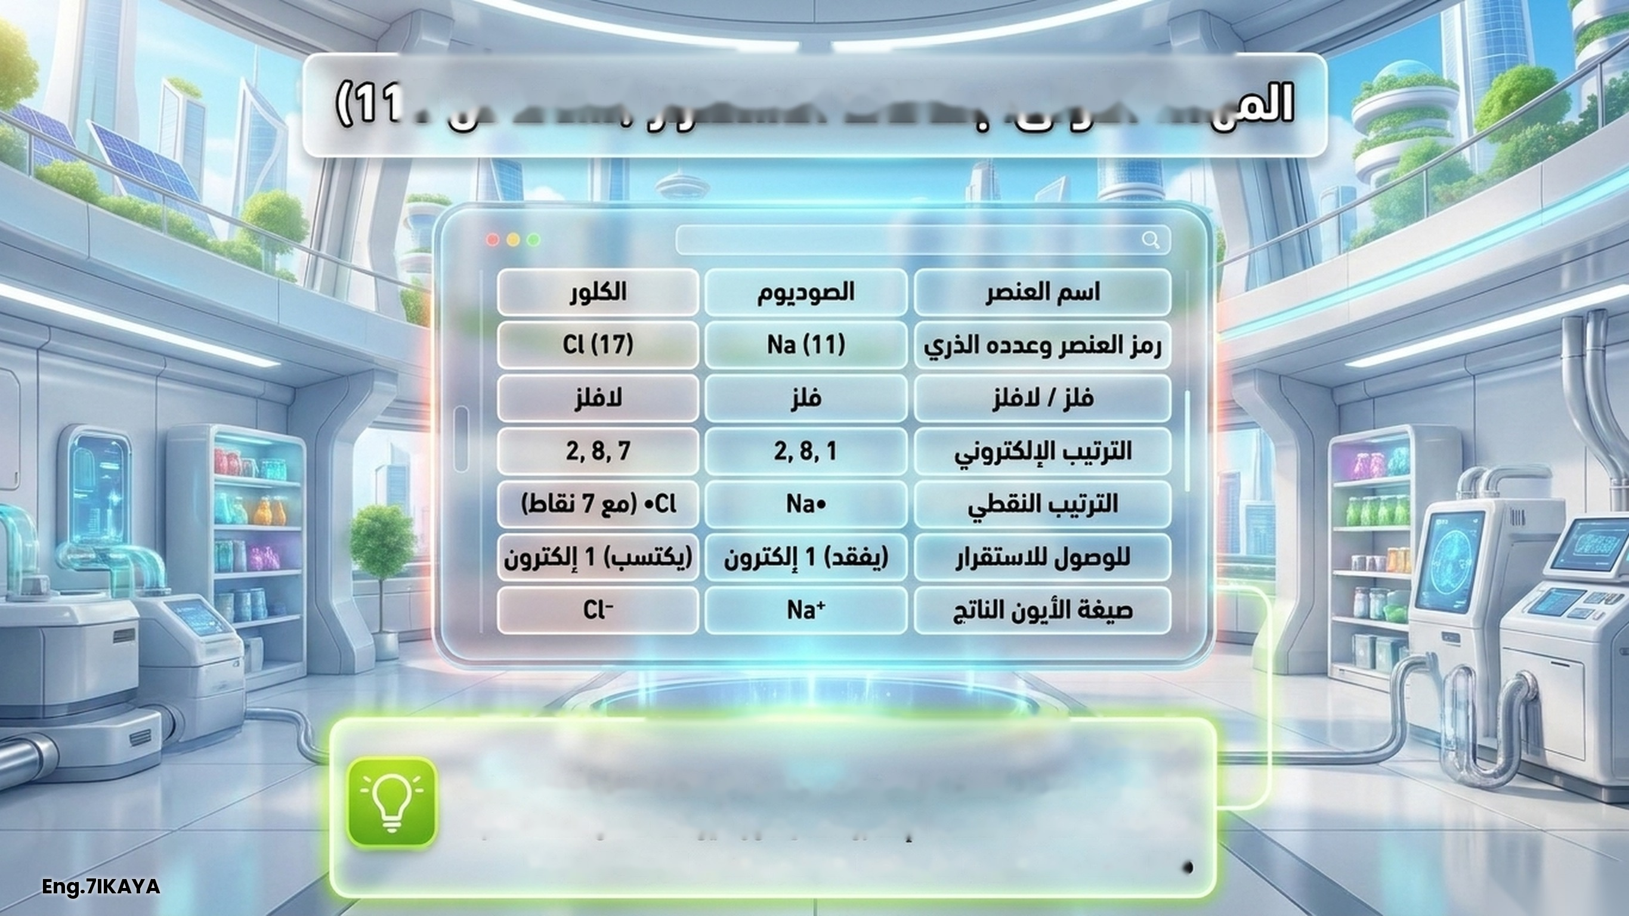
‏المهمة الأولى: بطاقات الاستقرار (نشاط ص 113)
‏الاستنتاج:
‏الفلزات تميل لفقد الإلكترونات وتكوّن أيونات موجبة. الافلزات تميل لكسب الإلكترونات وتكوّن أيونات سالبة.

Slide 4
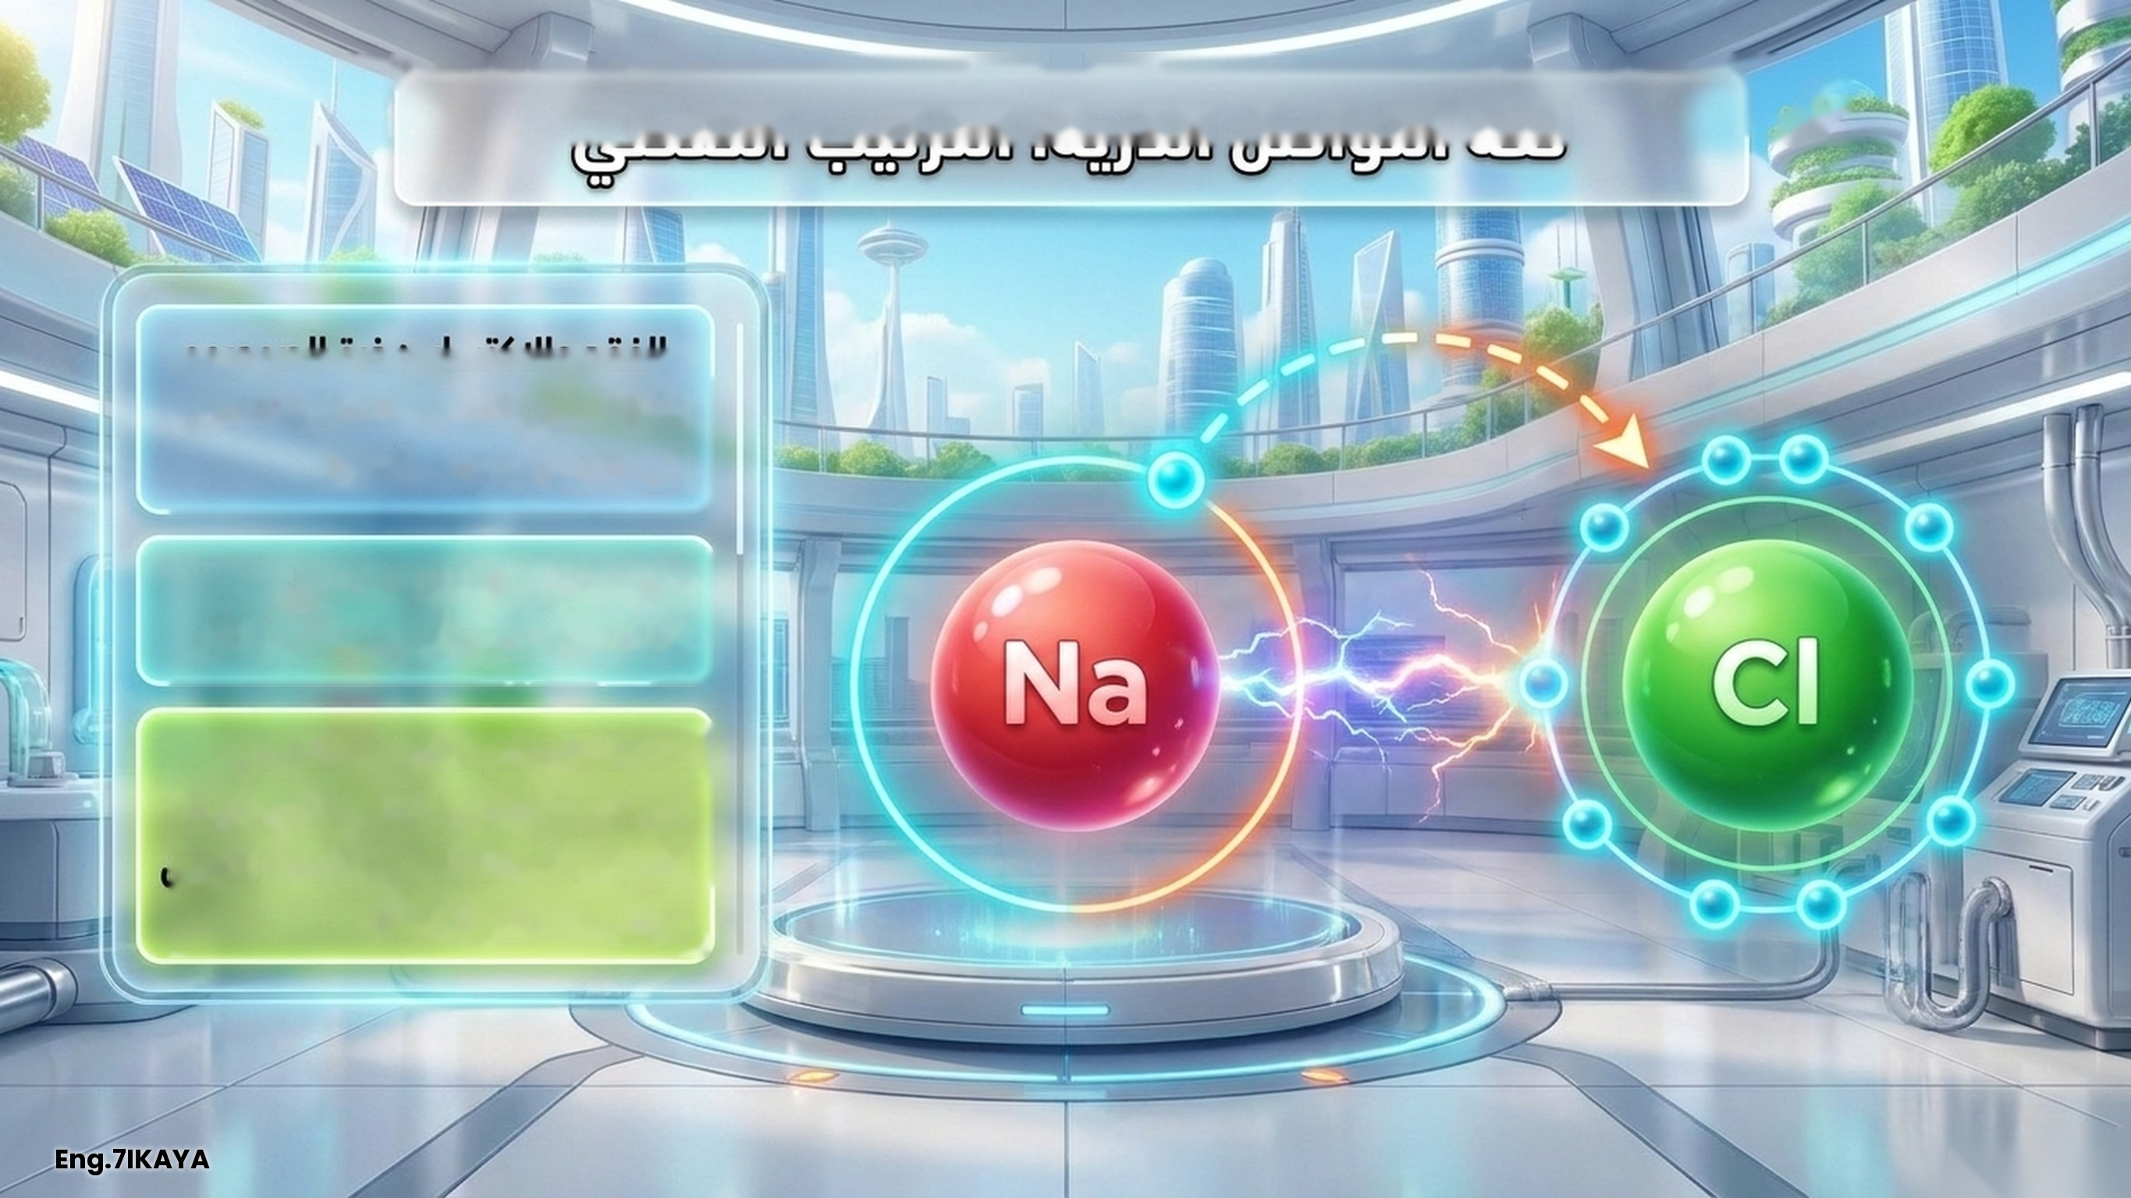
‏لغة التواصل الذرية: الترتيب النقطي
‏- الفقد والاكتساب: ذرة الصوديوم (فلز) تمنح إلكترون التكافؤ لتتحول إلى كاتيون موجب (+Na).
‏- ذرة الكلور (لافلز) تستقبل الإلكترون لتصبح أنيون سالب (Cl−).
‏- قوة التجاذب الكهروستاتيكي: هي المغناطيس الخفي الذي يربط الأيونات المختلفة في الشحنة لتكوين مركب مستقر (NaCl).

Slide 5
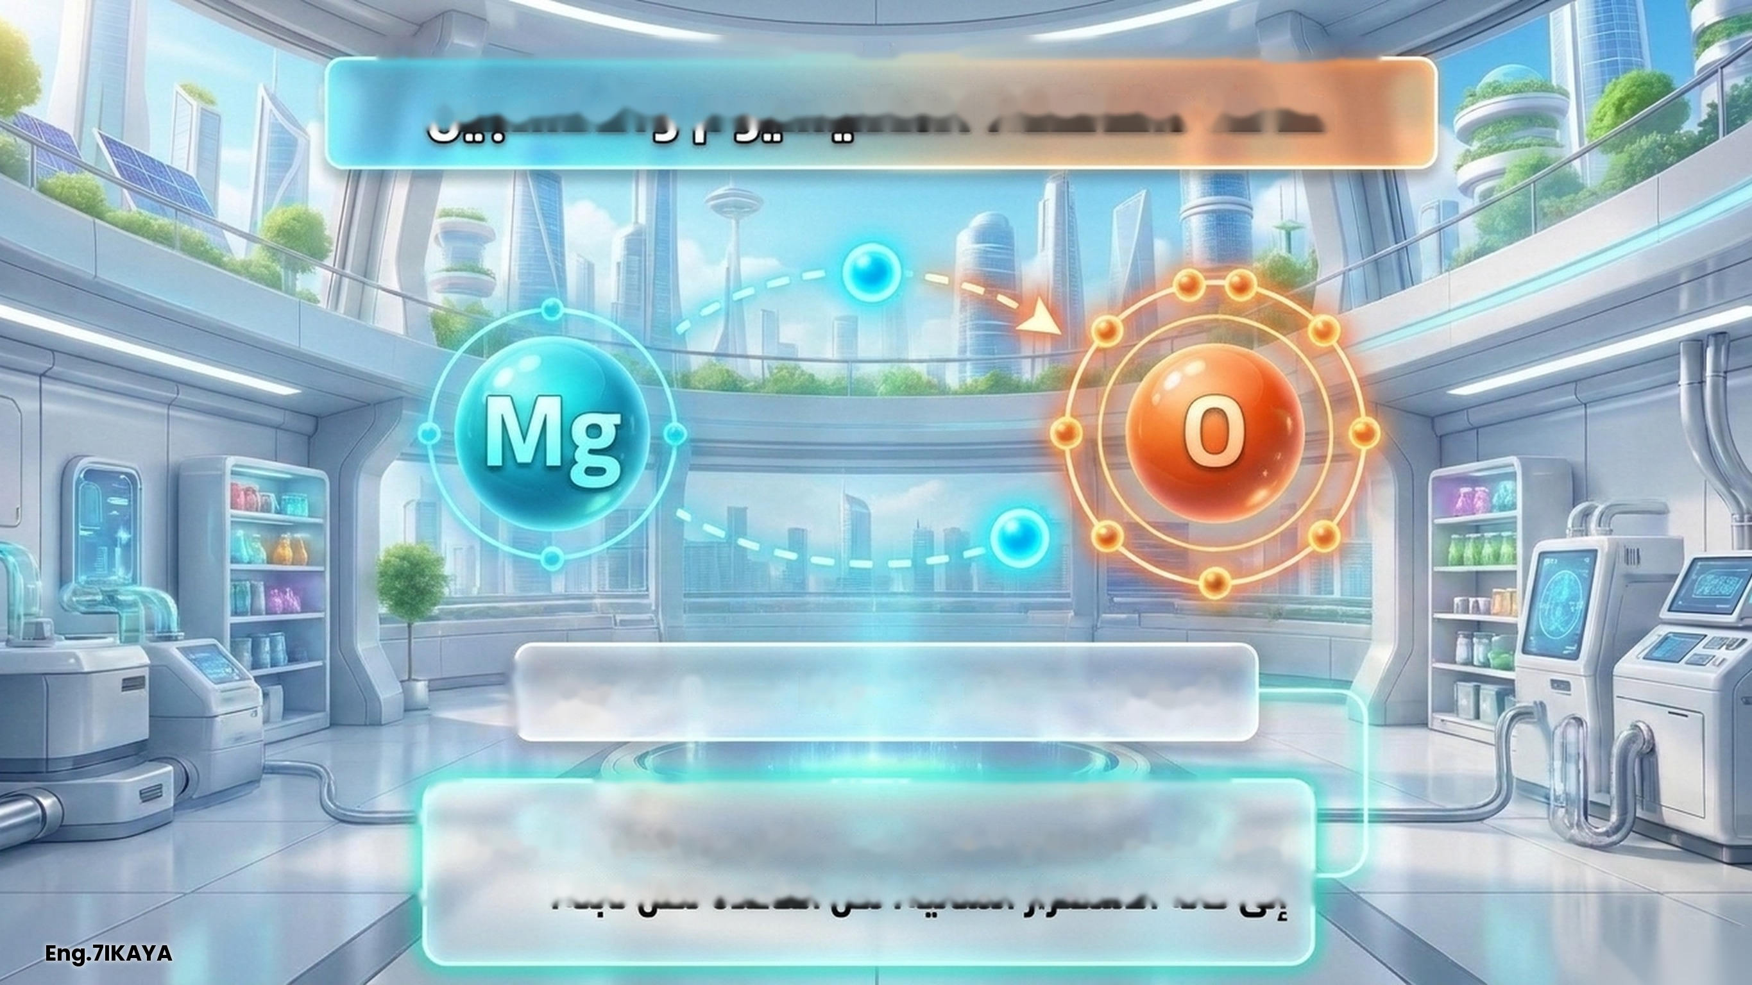
‏طاقة مضاعفة: المغنيسيوم والأكسجين
Mg + O → Mg²⁺ + O²⁻ → MgO
‏بعض العناصر تحتاج نفقد أو تكسب أكثر من إلكترون للوصول إلى حالة الاستقرار المثالية، لكن القاعدة تظل ثابتة!

Slide 6
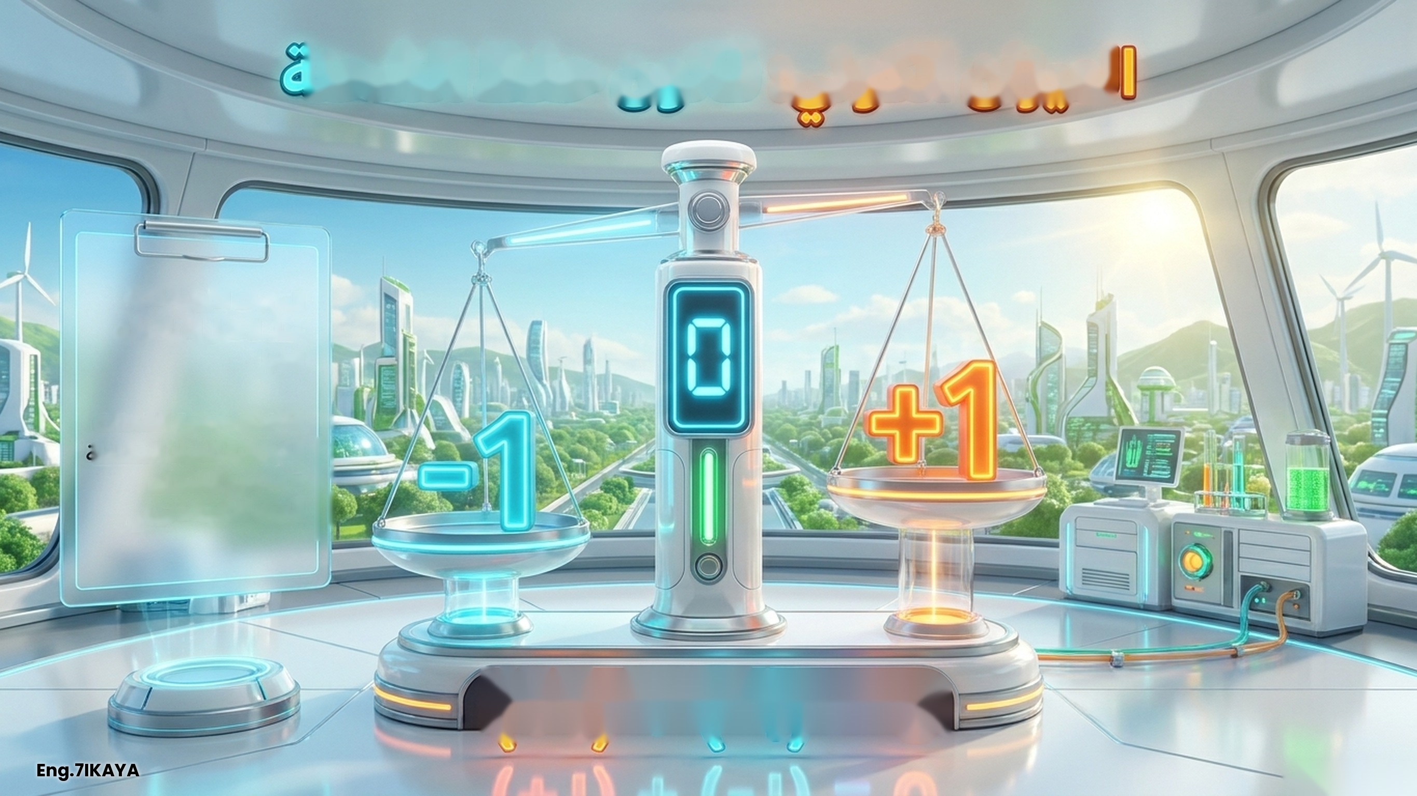
‏الميزان الكوني: قانون حفظ الشحنة
‏المركبات الأيونية ذكية جداً، لا تقبل إلا بالتوازن التام!
‏القاعدة: مجموع الشحنات الكهربائية للمواد المتفاعلة = مجموع الشحنات للمواد الناتجة = صفر.
(+1) + (−1) = 0

Slide 7
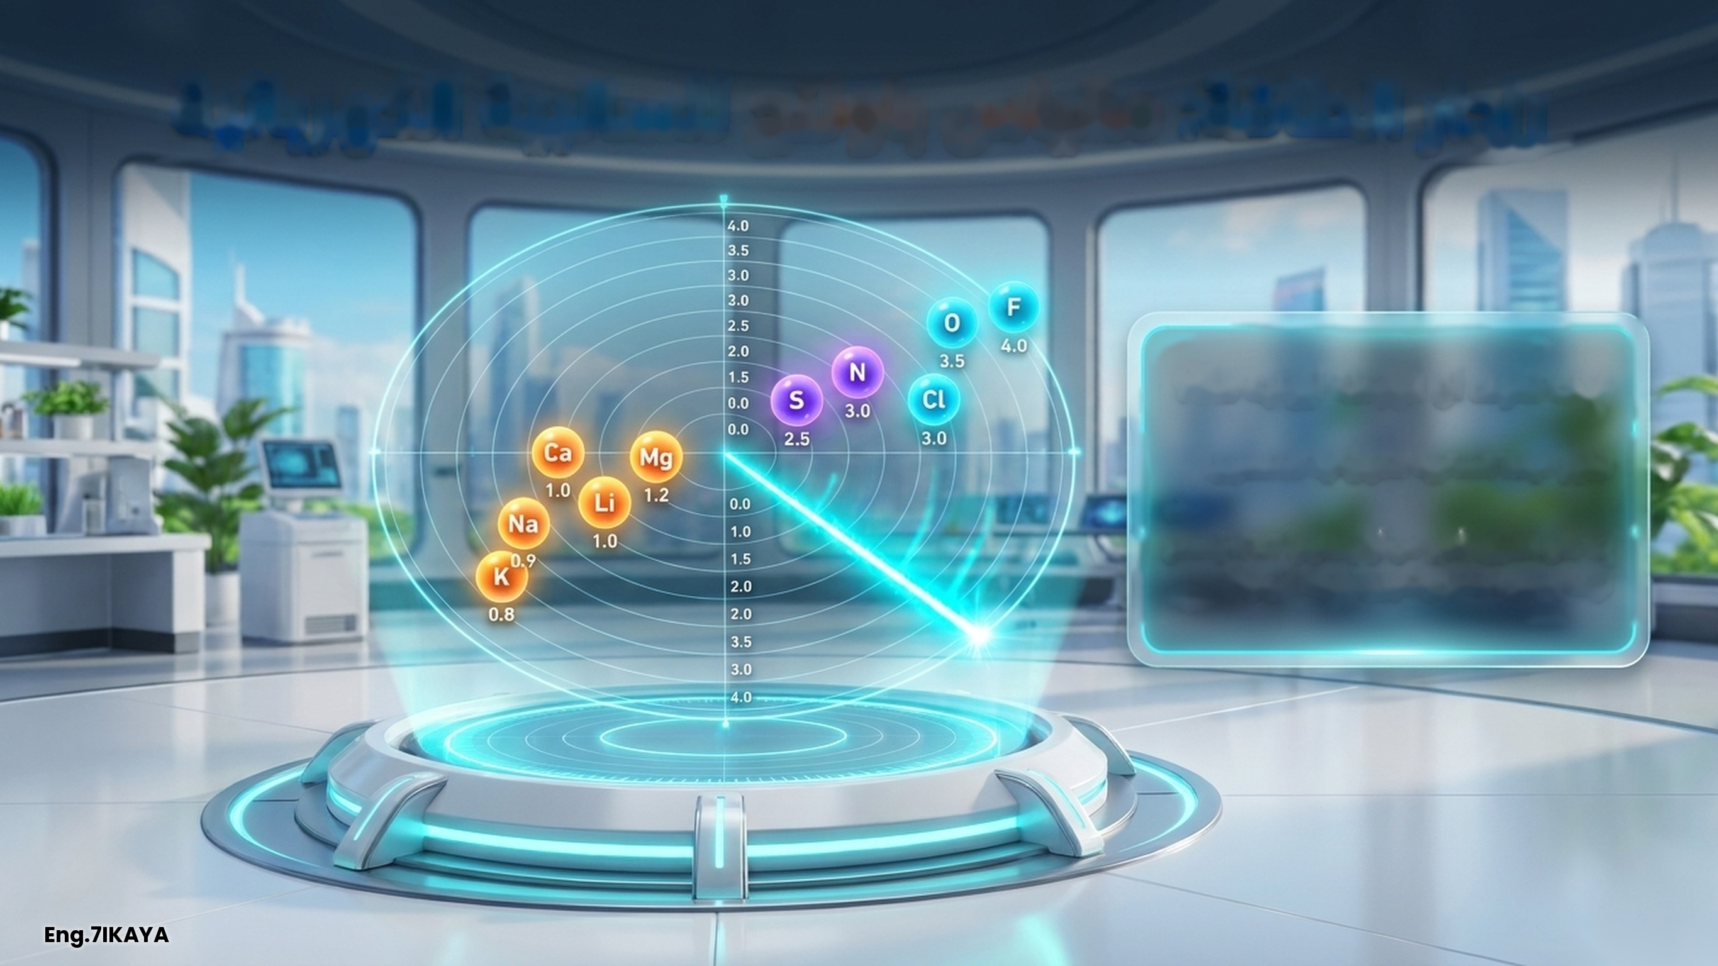
‏رادار الطاقة: مقياس باولنج للسالبية الكهربائية
‏كيف نعرف أن الرابطة أيونية حقاً؟
‏نطرح قيمة السالبية الكهربائية للعنصرين.
‏إذا كان الفرق (أكبر من أو يساوي 1.7)، يُسمح لهما بعبور الحاجز وتكوين رابطة أيونية!

Slide 8
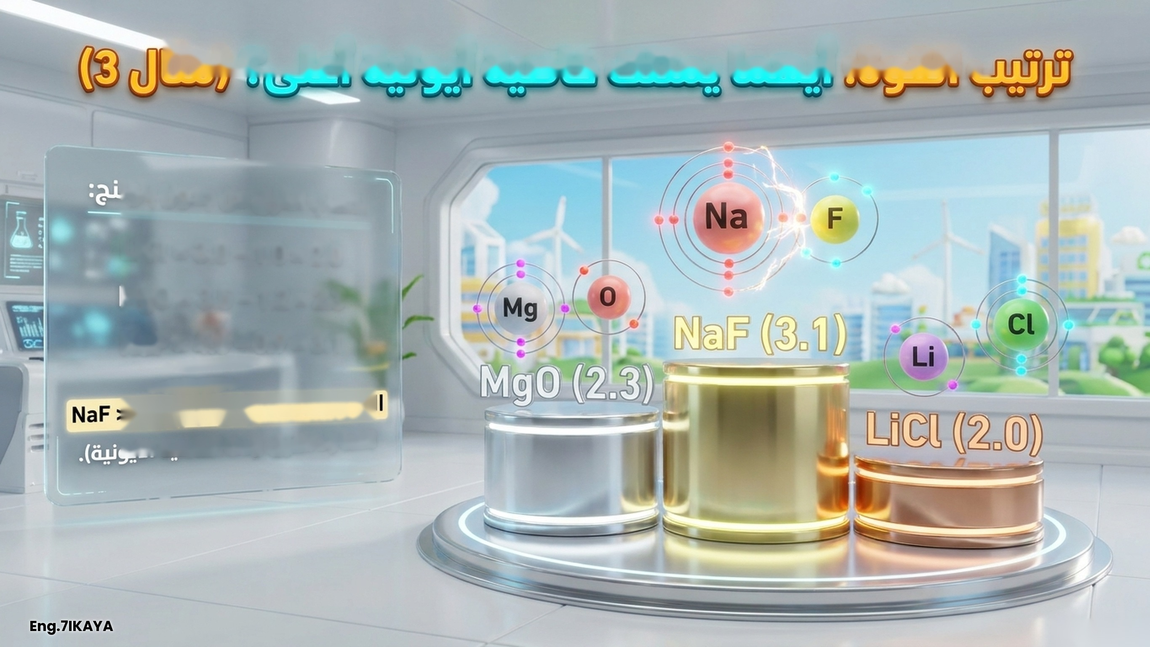
‏ترتيب القوة: أيهما يمتلك خاصية أيونية أعلى؟ (مثال 3)
‏لحساب الفرق من جدول باولنج:
LiCl = 3.0 − 1.0 = 2.0
MgO = 3.5 − 1.2 = 2.3
NaF = 4.0 − 0.9 = 3.1
‏الترتيب التصاعدي: LiCl < MgO < NaF (كلما زاد الفرق، زادت الخاصية الأيونية).

Slide 9
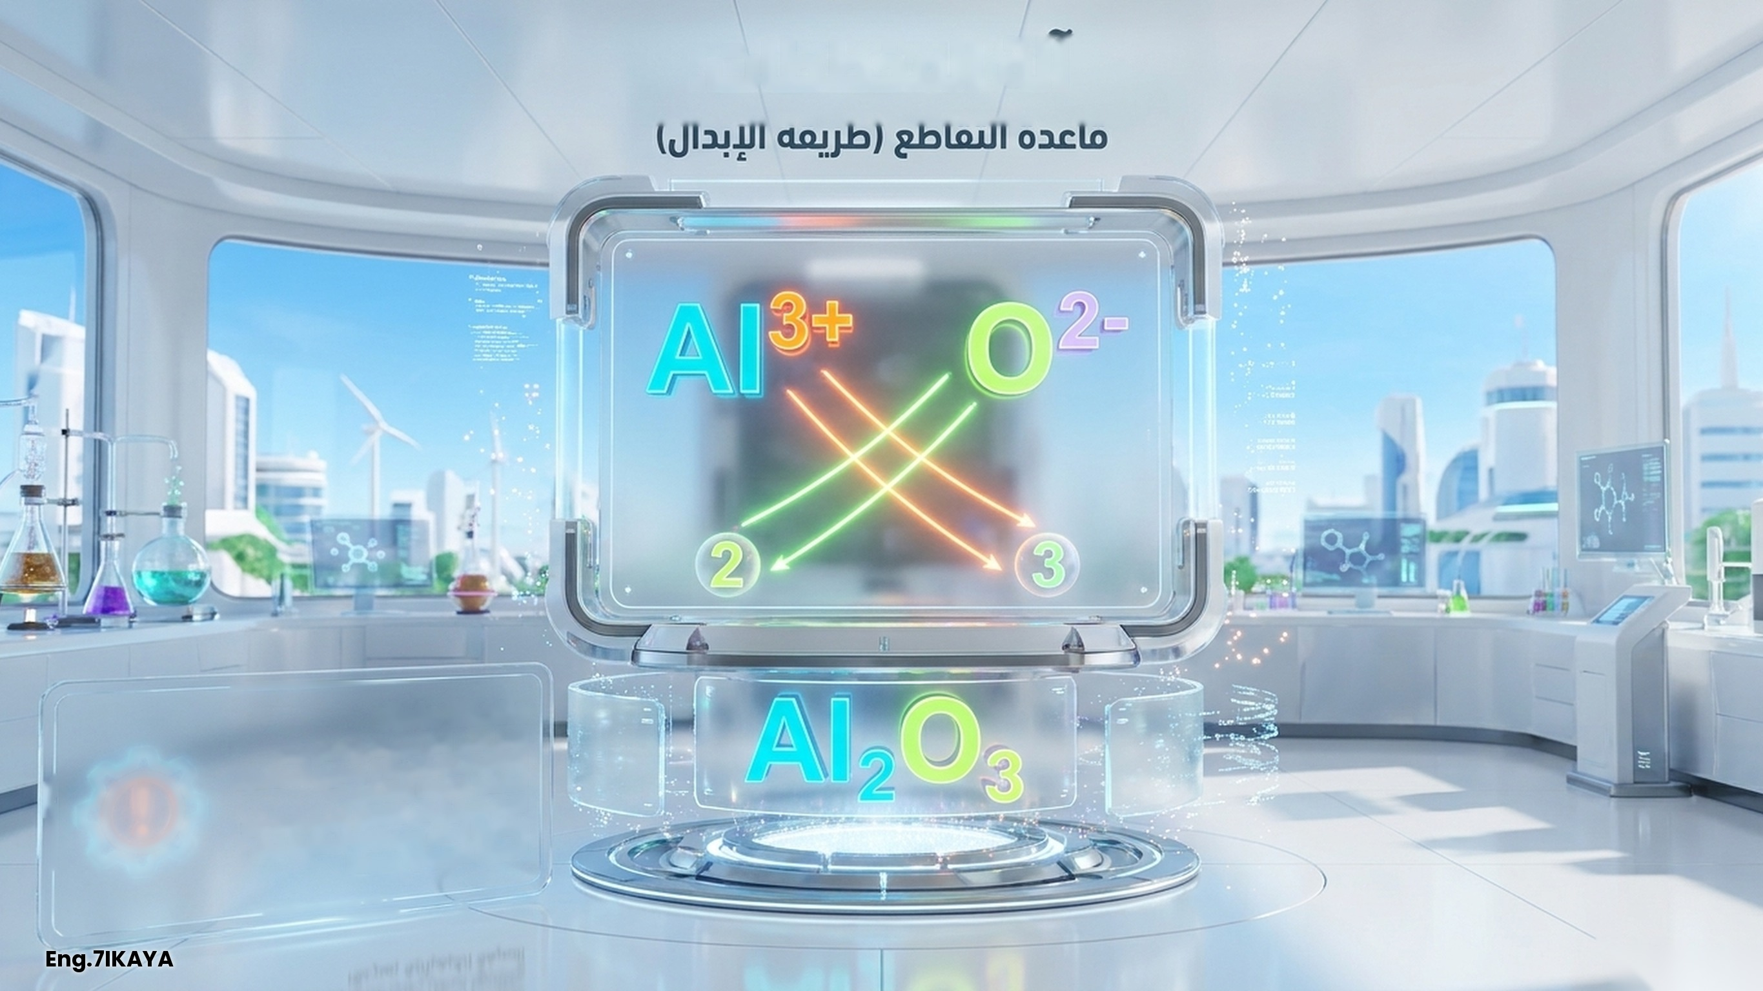
‏آلة المخططات: قاعدة التقاطع (طريقة الإبدال)
‏ملاحظة هامة:
‏إذا كان عدد الإلكترونات المفقودة لا يساوي عدد المكتسبة، نستخدم طريقة التقاطع (الإبدال)، ونكتب أرقام التكافؤ (بدون الإشارة) وكأنها أسفل يمين الذرة المقابلة لبناء الصيغة الكيميائية بسرعة!

Slide 10
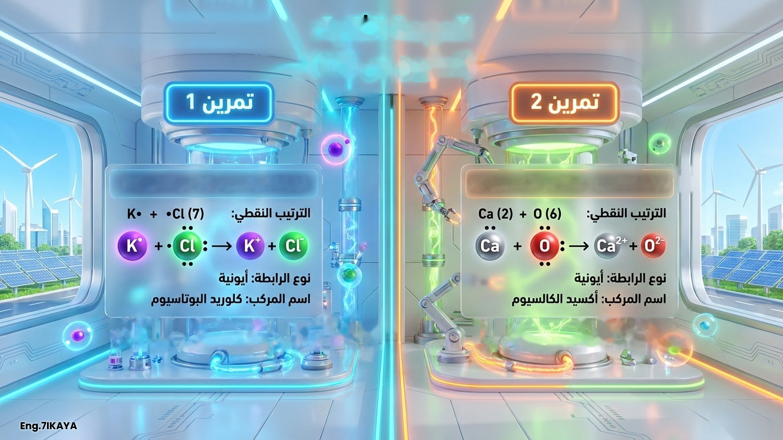
‏المهمة الثانية: تمارين ص 116
‏ارتباط البوتاسيوم (K) مع الكلور (Cl)
‏ارتباط الكالسيوم (Ca) مع الأكسجين (O)
‏نوع الرابطة: أيونية | اسم المركب: كلوريد البوتاسيوم
‏نوع الرابطة: أيونية | اسم المركب: أكسيد الكالسيوم

Slide 11
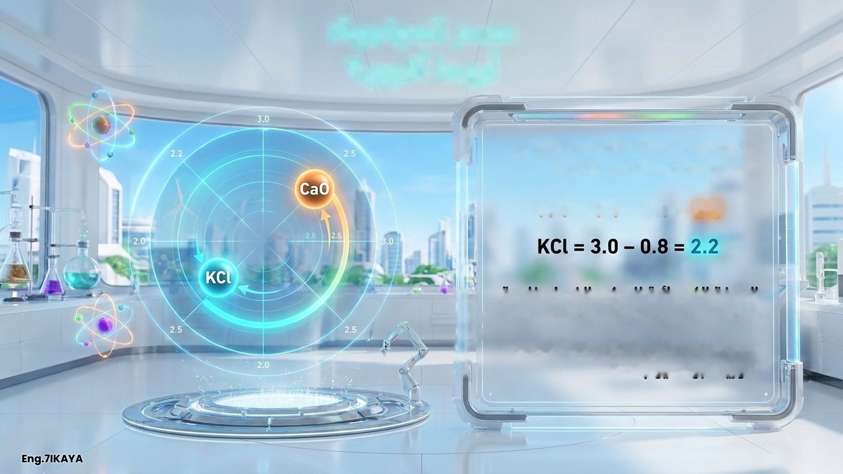
‏حسم المواجهة: أيهما أقوى؟
‏من إجاباتك السابقة، لنحسب الفرق في السالبية (حسب مقياس باولنج):
‏CaO = 3.5 − 1.0 = 2.5
‏KCl = 3.0 − 0.8 = 2.2
‏الصيغة الكيميائية للمركب الذي له خاصية أيونية أعلى هي: CaO (أكسيد الكالسيوم).
‏اسم المركب الذي له أقل خاصية أيونية: كلوريد البوتاسيوم (KCl).

Slide 12
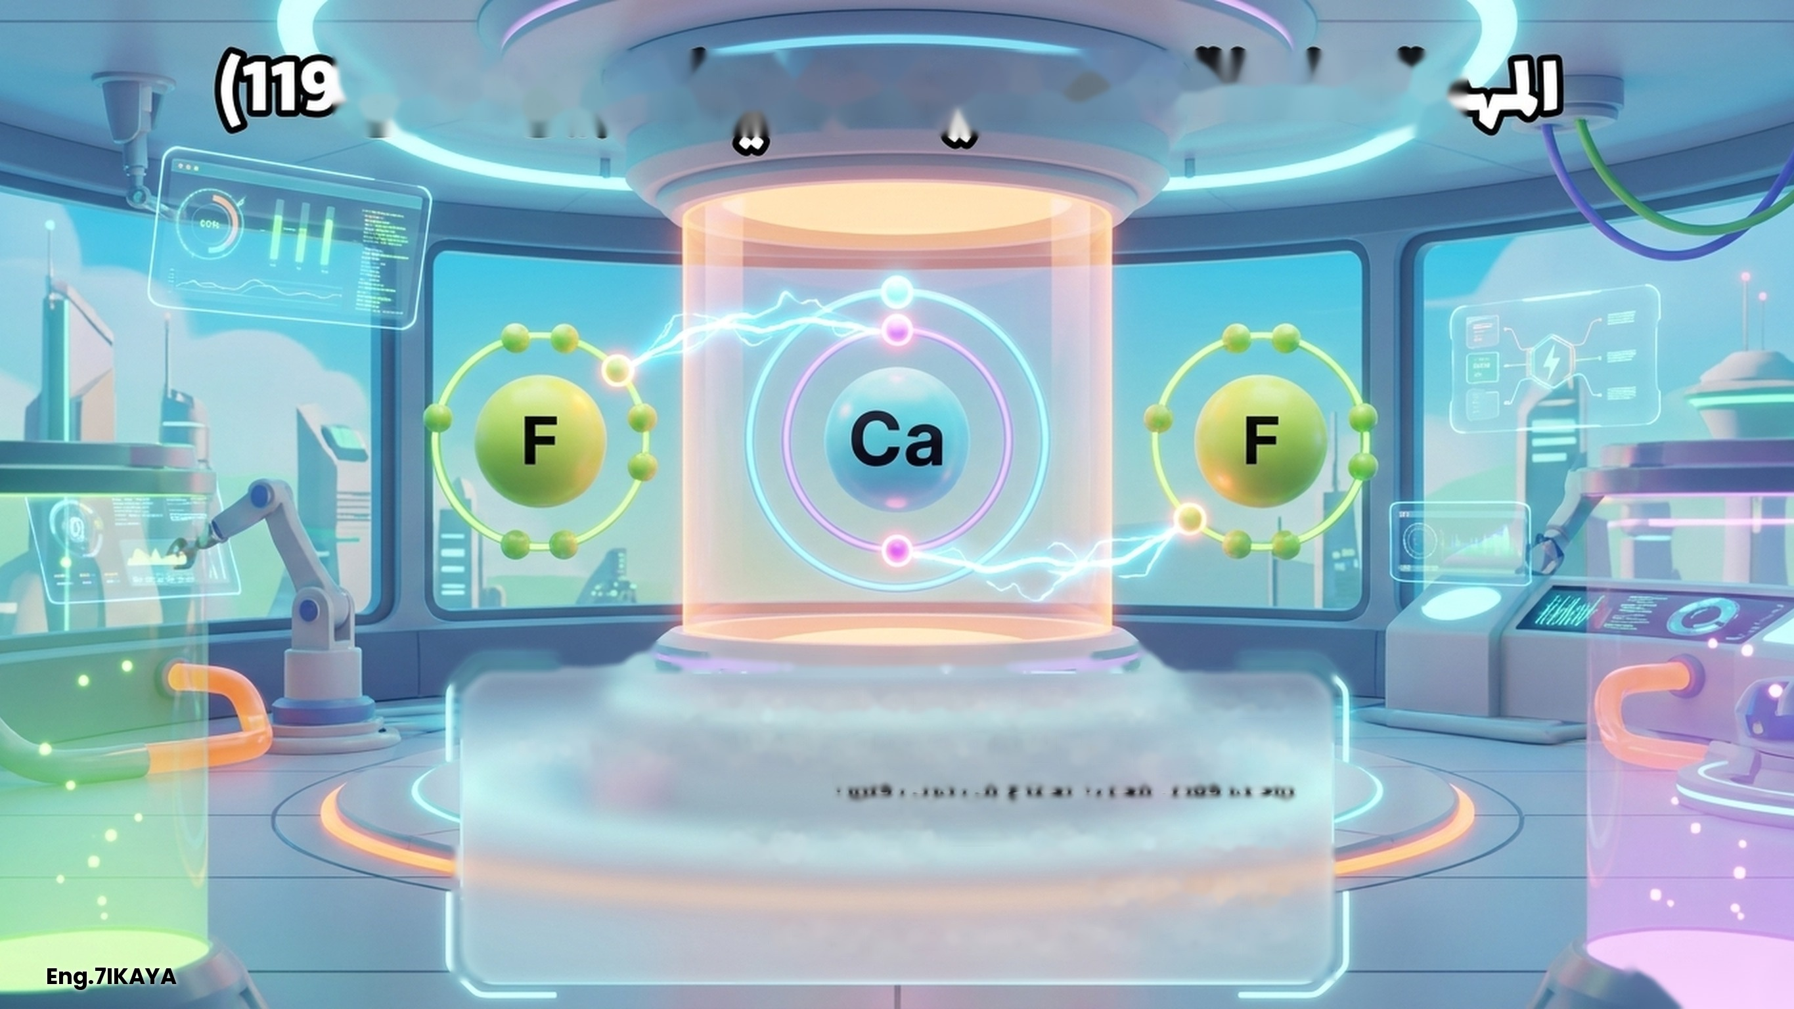
‏المهمة الثالثة: التحدي النهائي (تمرين 3 ص 119)
‏المطلوب: الترتيب النقطي لارتباط الكالسيوم مع الفلور.
‏ذرة الكالسيوم تحتاج لفقد إلكترونين، لكن ذرة الفلور تستوعب إلكتروناً واحداً فقط. الحل؟ نحتاج إلى ذرتي فلور!
المعادلة:
Ca²⁺ + 2F⁻
‏نوع الرابطة: أيونية | اسم المركب الناتج: فلوريد الكالسيوم (CaF₂)

Slide 13

‏القواعد الذهبية لمختبر النانو (خلاصة)
‏الأطراف: فلز (يفقد = كاتيون موجب) + لافلز (يكتسب = أنيون سالب).
‏التعادل: يجب أن تتساوى الشحنات الكهربائية في طرفي المعادلة.
‏الشرط: فرق السالبية الكهربائية (حسب باولنج) أكبر من أو يساوي 1.7.
‏الكتابة: نبدأ دائماً برمز الفلز (يسار) ثم اللافلز (يمين) مثل MgO.

Slide 14

‏من الذرة.. إلى العالم
‏القواعد غير المرئية للرابطة الأيونية هي التي تبني وتضيء العالم المرئي من حولنا.
‏انتهت رحلتنا في مختبر النانو.. ولكن استكشافكم العلمي قد بدأ للتو!

